Slide 1
Кузьмичева Елена Ивановна
Председатель Федерации профсоюзов Республики Татарстан
Казань, 2019 г.

Slide 2
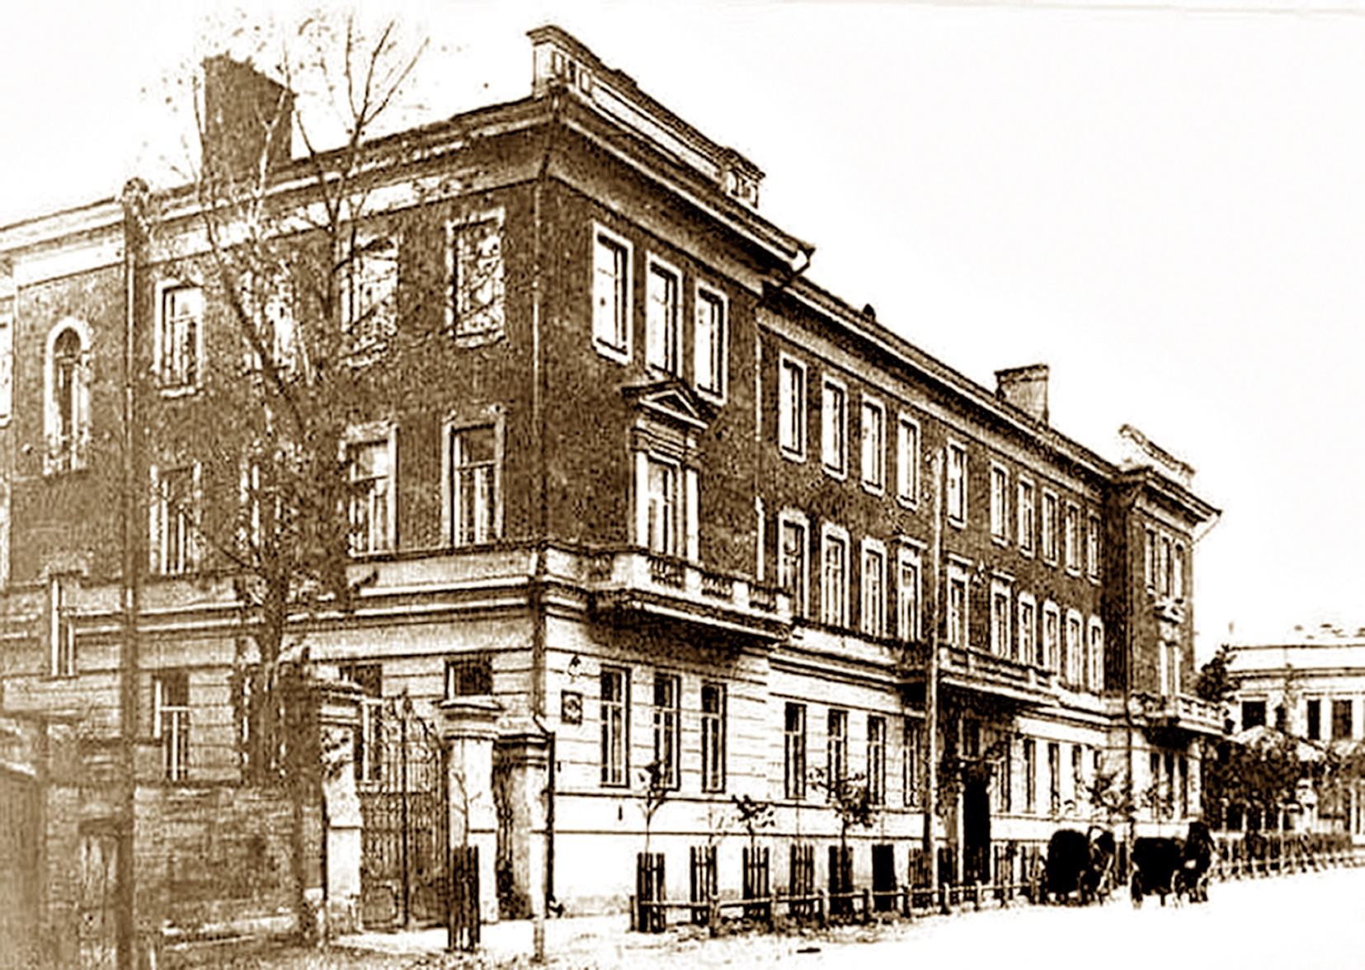
24 сентября – День Федерации профсоюзов Республики Татарстан
24 сентября 1920 года
I съезд профсоюзов Татарии
17 губернских отделов
9 уездных профбюро
Более 130 тыс. членов профсоюзов

Slide 3
Сегодня Федерация профсоюзов Республики Татарстан объединяет около 800 тыс. членов профсоюзов

Slide 4
II Республиканский Форум Федерации профсоюзов Республики Татарстан «Стремление к нулю: национальная стратегия в сфере охраны труда»
Казань, 2019 г.

Slide 5
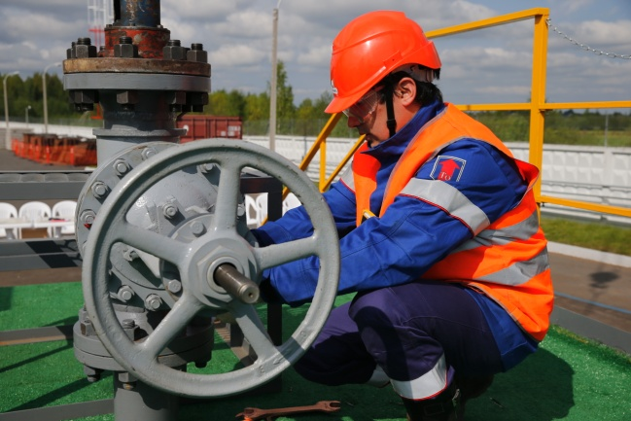
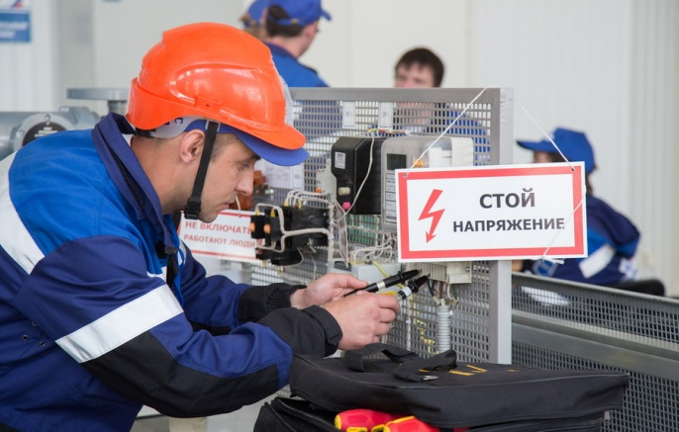
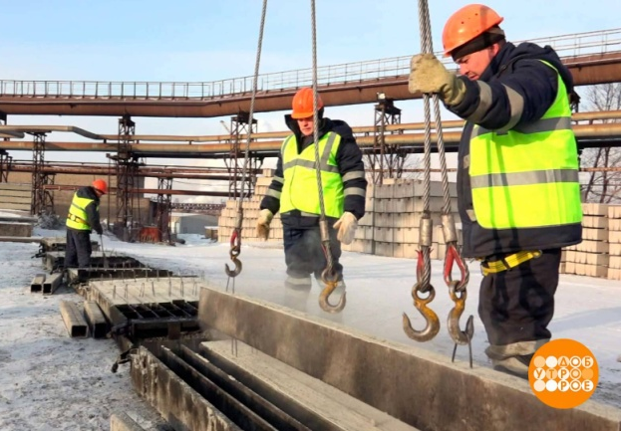
Работа по охране труда должна строится по принципу приоритетности сохранения жизни и здоровья работников!
14%

Slide 6
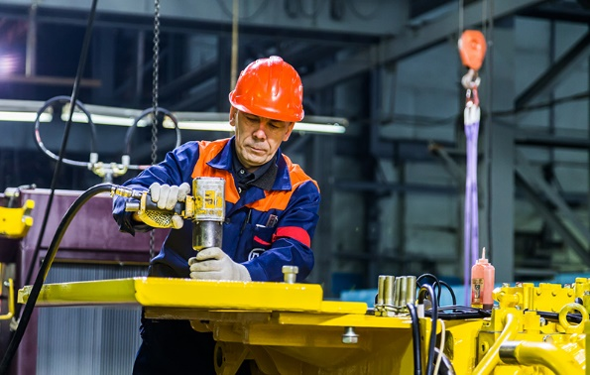
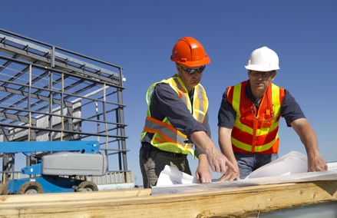
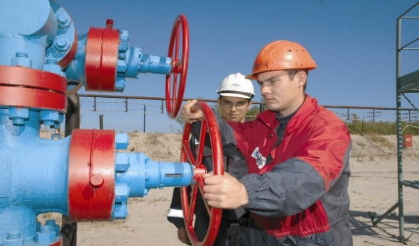
Охрана труда вовсе времена является одним из ключевых
направлений деятельности профсоюзов

Slide 7
Подписаны и действуют Соглашения с :
Территориальным управлением по надзору в сфере защиты прав потребителей и благополучия человека
Государственной инспекцией труда в РТ
Министерством экологии и природных ресурсов РТ
Региональным отделением Фонда социального страхования РФ по РТ
Министерством труда, занятости
и социальной защиты РТ
Прокуратурой РТ
Около 5 тысяч
коллективных договоров
Более 200 территориальных
и отраслевых соглашений

Slide 8
Реализуются программы улучшения условий и охраны труда трудящихся:

Slide 9
20
технических инспекторов труда
13,6
тысяч уполномоченных по охране труда
3,5 тысяч комиссий по охране труда
В системе общественного контроля Татарстана работают

Slide 10
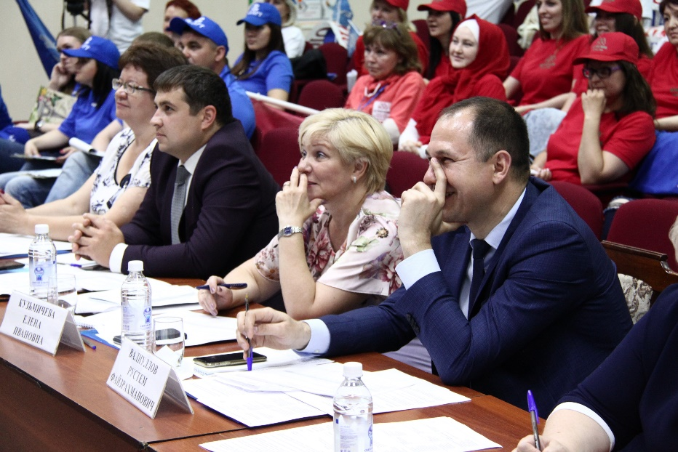
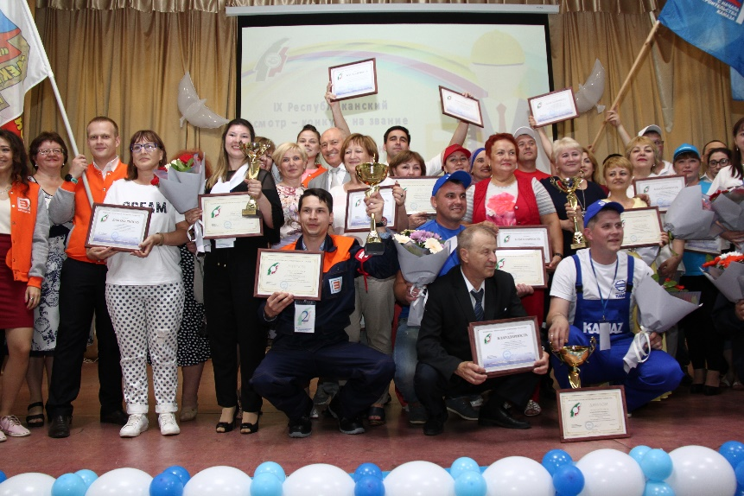
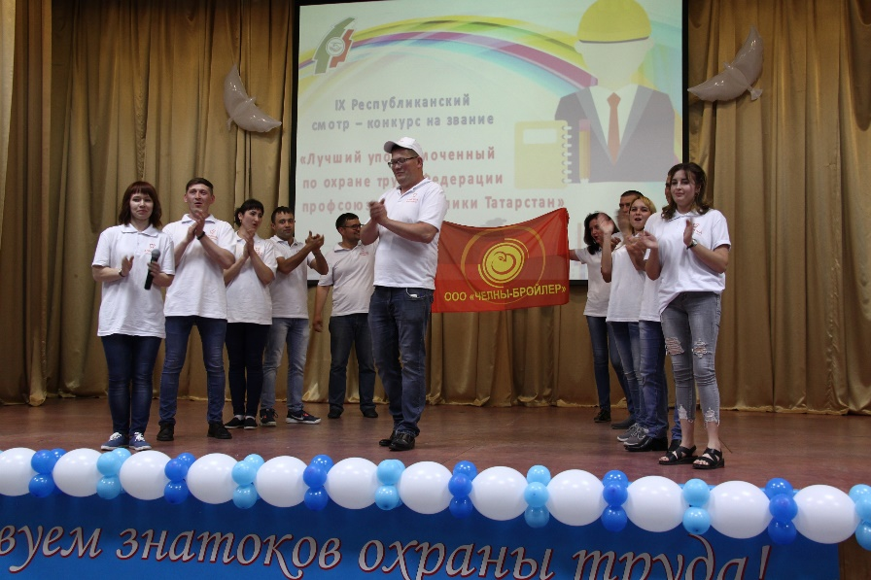
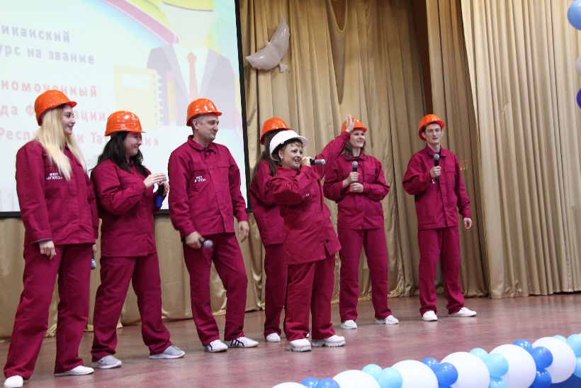
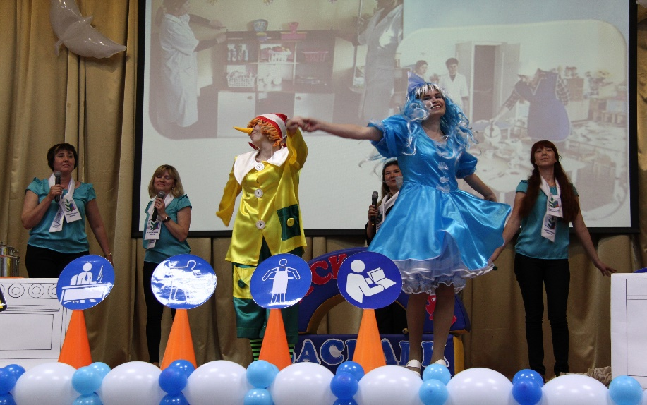
IX Республиканский смотр – конкурс на звание: «Лучший уполномоченный по охране труда Федерации профсоюзов Республики Татарстан»

Slide 11
24 сентября
День Федерации профсоюзов
Республики Татарстан
С праздником!
Казань, 2019 г.

Slide 12
II Республиканский Форум Федерации профсоюзов Республики Татарстан «Стремление к нулю: национальная стратегия в сфере охраны труда»
Казань, 2019 г.

